Slide 1

Soutenir la santé mentale dans la fonction publique fédérale : des occasions pour « Passer à l’action »
Présentation au Syndicat des employé-e-s de l’impôt
Conférence nationale en santé et sécurité au travail
Le 12 octobre 2018

Slide 2
Préparer le terrain
… pour aborder la santé mentale en milieu de travail…
Le gouvernement du Canada et l’Alliance de la fonction publique du Canada ont créé un Groupe de travail mixte afin d’aborder la santé mentale en milieu de travail.
Le greffier du Conseil privé a mis la question de santé mentale au premier plan du programme de gestion et a convoqué un groupe consultatif composé d’intervenants internes et externes pour discuter de la santé mentale.
En s’appuyant sur leur travail, en juin 2016, la Stratégie pour la fonction publique fédérale sur la santé mentale en milieu de travail a été publiée.
… pour bâtir un milieu de travail sain, respectueux et positif qui renforce la fonction publique

Slide 3

Préparer le terrain : Groupe de travail mixte
Premier rapport
Septembre 2015
Troisième rapport
JanVIER 2018
RECOMMANDATIONS SUR LE LEADERSHIP, L'ENGAGEMENT, L'ÉDUCATION, LA FORMATION ET LES PRATIQUES EN MILIEU DE TRAVAIL, LA COMMUNICATION ET LA PROMOTION, AINSI QUE LA MESURE ET LA RESPONSABILISATION
Feuille de route étape par étape qui aidera les organisations à identifier et à évaluer les risques sur le lieu de travail pouvant affecter la santé et la sécurité psychologiques des employés
Deuxième rapport
AVRIL 2016
RÉSULTATS ET ACTIONS CLÉS
À L'ÉCHELLE DU GOUVERNEMENT ET SPÉCIFIQUES AUX ORGANISATIONS

Slide 4
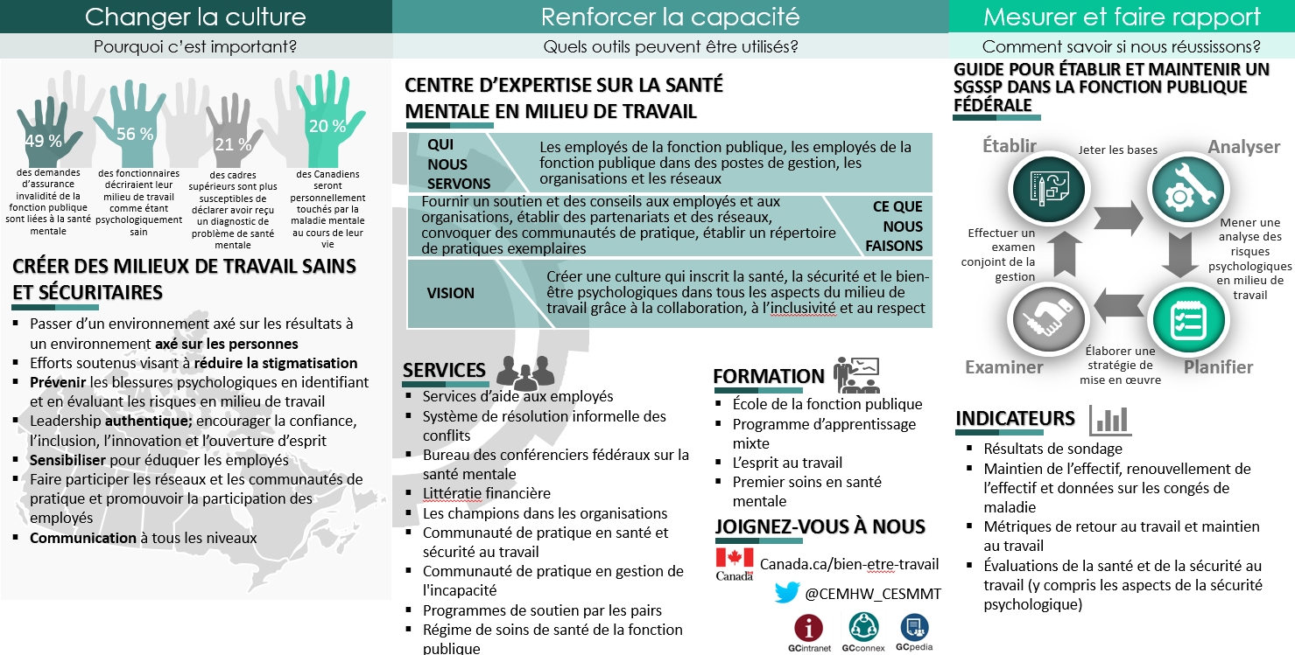
Santé mentale dans la fonction publique fédérale : la Stratégie

Slide 5
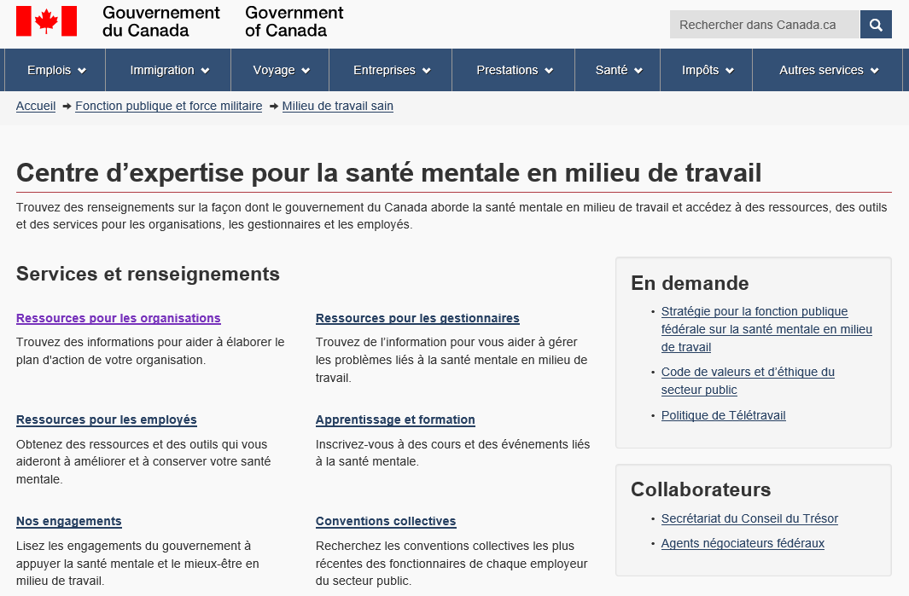

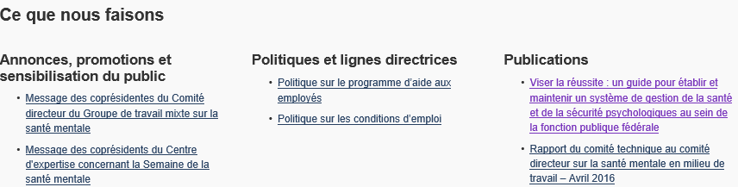
Canada.ca/bien-etre-travail

Slide 6
Le Centre d’expertise en chiffres
32 523
Total des visites Web
en 2017-18
5,14 min.
Moyenne de temps sur le site
65 620
Total des vues de page Web
en 2017-18
1 800+
Membres sur GCconnex
1 300+
Suiveurs sur Twitter
70 +
Champions de la santé mentale et du mieux-être
« Même si la Journée Cause pour la cause est terminée, les conversations sur la #SantéMentale dans nos milieux de travail doivent continuer. Poursuivons le dialogue à l’aide des ressources de @CEMHW_CESMMT : http://ow.ly/6BgZ30i8FXA . #LaSantéMentaleCompte #ParlerHautetFort »
@_RonParker
Président, Services partagés Canada

Slide 7





Annexe A : Joignez‑vous à nous
 | Visitez Canada.ca/bien-etre-travail pour trouver des ressources, des outils et des services pour les organisations, les gestionnaires et les employés à partir de n’importe quel appareil, y compris les ordinateurs, les tablettes et les téléphones intelligents.
 | Visitez GCintranet Santé mentale en milieu de travail pour des ressources, des outils et des services additionnels, seulement disponibles pour les fonctionnaires.
 | Joignez-vous au groupe de la Stratégie de la santé mentale sur GCconnex pour participer à des discussions, partager de l’information et tirer parti de la puissance du réseautage pour un service public plus efficace et efficient.
 | Visitez la page GCpedia pour trouver des outils multimédias et des ressources qui peuvent être adaptés à la réalité, aux défis et à l’environnement de votre organisation.
@CEMHW_CESMMT | Suivez-nous @CEMHW_CESMMT pour vous renseigner au sujet des dernières nouvelles, des événements, des nouveautés et des activités du gouvernement du Canada pour appuyer la santé mentale et la santé et la sécurité psychologiques en milieu de travail.
Vos questions ou commentaires peuvent être envoyés à strategiesm@tbs-sct.gc.ca

Slide 8
Pour communiquer avec nous
Denis St-Jean
Coprésident du Centre d’expertise pour la santé mentale en milieu de travail (syndicats)
Secrétariat du Conseil du Trésor du Canada
Gouvernement du Canada
Denis.St-Jean@TBS-SCT.gc.ca
Tél.: 343-548-5273
Jean-François Claude, M.S.M.
Coprésident du Centre d’expertise pour la santé mentale en milieu de travail (employeur)
Secrétariat du Conseil du Trésor du Canada
Gouvernement du Canada
Jean-Francois.Claude@TBS-SCT.gc.ca
Tél. : 613-404-1065

